Slide 1

Defesa do investimento na imunização
Porque é que é necessário aumentar o financiamento da imunização (cenários)
Nota: esta apresentação baseia-se fortemente em materiais da Immunization Advocacy Library da OMS Euro, assim como do VoICE, The Value of Immunization Compendium of Evidence
Revista a 30 de novembro de 2019

Slide 2
Propósito do conjunto de diapositivos
Propósito: dar aos membros da LNCT um conjunto de idéias de argumentos para aumentar (ou pelo menos manter) o investimento na vacinação
Alguns materiais repetem-se propositadamente porque podem ser usados para argumentos diferentes
Os diapositivos foram feitos para serem usados e adaptados para diferentes públicos (por exemplo, ministros das finanças, deputados, outros) e contextos
Precisamos da sua opinião: isto é útil? Podem ser melhorados para serem mais úteis para as suas necessidades e seu trabalho?

Slide 3
Cenários que poderão beneficiar de mensagens específicas para apoiar o investimento
1. Apresentar os requisitos da transição Gavi aos tomadores de decisões
2. Apresentar requisitos de investimento na cadeia de frio aos tomadores de decisões
3. Apresentar evidências sobre a introdução de uma nova vacina aos tomadores de decisões
4. Apresentar evidências para libertação de orçamento para a aquisição de vacinas de maneira atempada
5. Apresentar evidências ao tomadores de decisões acerca da necessidade de aumentar o financiamento para melhorar a cobertura/equidade
6. Apresentar evidências para o financiamento adequado dos custos de fornecimento não relacionados com vacinas
7. Apresentar evidências para suster o compromisso e o financiamento ao longo do tempo
8. Apresentar evidências aos tomadores de decisões acerca de segurança nas vacinas

Slide 4
Apresentar os requisitos da transição Gavi aos tomadores de decisões
Mensagem essencial
A transição Gavi requer uma aumento rápido no co-financiamento governamental {modificar consoante a posição do vosso país}
A transição é determinada pela política Gavi de elegibilidade: o calendário não é negociável
O suporte Gavi ajudou o país a introduzir X vacinas que salvam vidas
Estas vacinas têm um alto retorno sobre o investimento
Retirar uma vacina do atual calendário teria consequências, potencialmente mais caras, negativas na saúde e na economia
A cobertura e a equidade precisam ser mantidas ou aumentadas, o que irá requerer recursos adicionais
Apresentar os requisitos orçamentários projetados ao longo dos próximos anos

Slide 5
Apresentar requisitos de investimento na cadeia de frio aos tomadores de decisões
Mensagem essencial
Pedimos $$ em 2018 e $$ em 2019 para investimentos na cadeia de frio. A modernização da nossa cadeia de frio com equipamento de alta performance irá:
Reduzir os custos recorrentes, ao reduzir a dependência de querosene, baterias solar substituíveis e pacotes de gelo
Salvaguardar o nosso investimento em vacinação ao reduzir o desperdício de vacinas (os equipamentos de cadeia de frio pouco fiáveis expõem as vacinas a calor/frio excessivo levando a um desperdício dispendioso)
Ajudar a melhorar a cobertura e a equidade. As novas tecnologias de arrefecimento passivo irão estender o alcance geográfico da nossa cadeia de frio, permitindo a implementação de instalações para armazenar vacinas com segurança em áreas remotas.

Slide 6
Apresentar evidências sobre a introdução de uma nova vacina aos tomadores de decisões
Mensagem essencial
A vacina XX irá reduzir a morbidade e a mortalidade em YY e ZZ
A vacina XX irá poupar $$$ anualmente ao reduzir as consultas de ambulatório e internamentos
As nossa análises indicam que a vacina será altamente custo-efetiva
A vacina XX irá impulsionar o crescimento económico ao aumentar a produtividade
A vacina XX é recomendada pelo nosso Grupo Técnico Consultivo Nacional sobre Vacinação e pela OMS
Os nossos países vizinhos ____ e ____ já introduziram esta vacina

Slide 7
Apresentar evidências para liberação oportuna do orçamento para a aquisição de vacinas
Mensagem essencial
A aquisição de vacinas tem de ser planeada com bastante antecedência.
Os Serviços de Aquisição da UNICEF requerem pré-pagamento antes de expedir as encomendas.
Atrasos na libertação de fundos podem levar a interrupções no abastecimento, colocando crianças em risco.
A melhor prática é a disponibilização dos recursos para a aquisição de vacinas por volta do primeiro trimestre do ano fiscal

Slide 8
Apresentar evidências ao tomadores de decisões acerca da necessidade de aumentar o financiamento para melhorar a cobertura/equidade
Mensagem essencial
Temos bolsões/grupos com baixas coberturas vacinais em favelas urbanas, entre grupos nómadas, ..... {inserir os detalhes específicos para o país…}
Para atingir estas populações precisamos de: (a abordagem será específica ao país...)
  Mais investimento geral para atenção primária à saúde?
  Mais fundos para implementação de novas intervenções com base na comunidade em certas zonas?
  Atualização da cadeia de frio...?
  Medidas de mobilização social para aumentar a procura/demanda por vacinas?
  Etc.

Slide 9
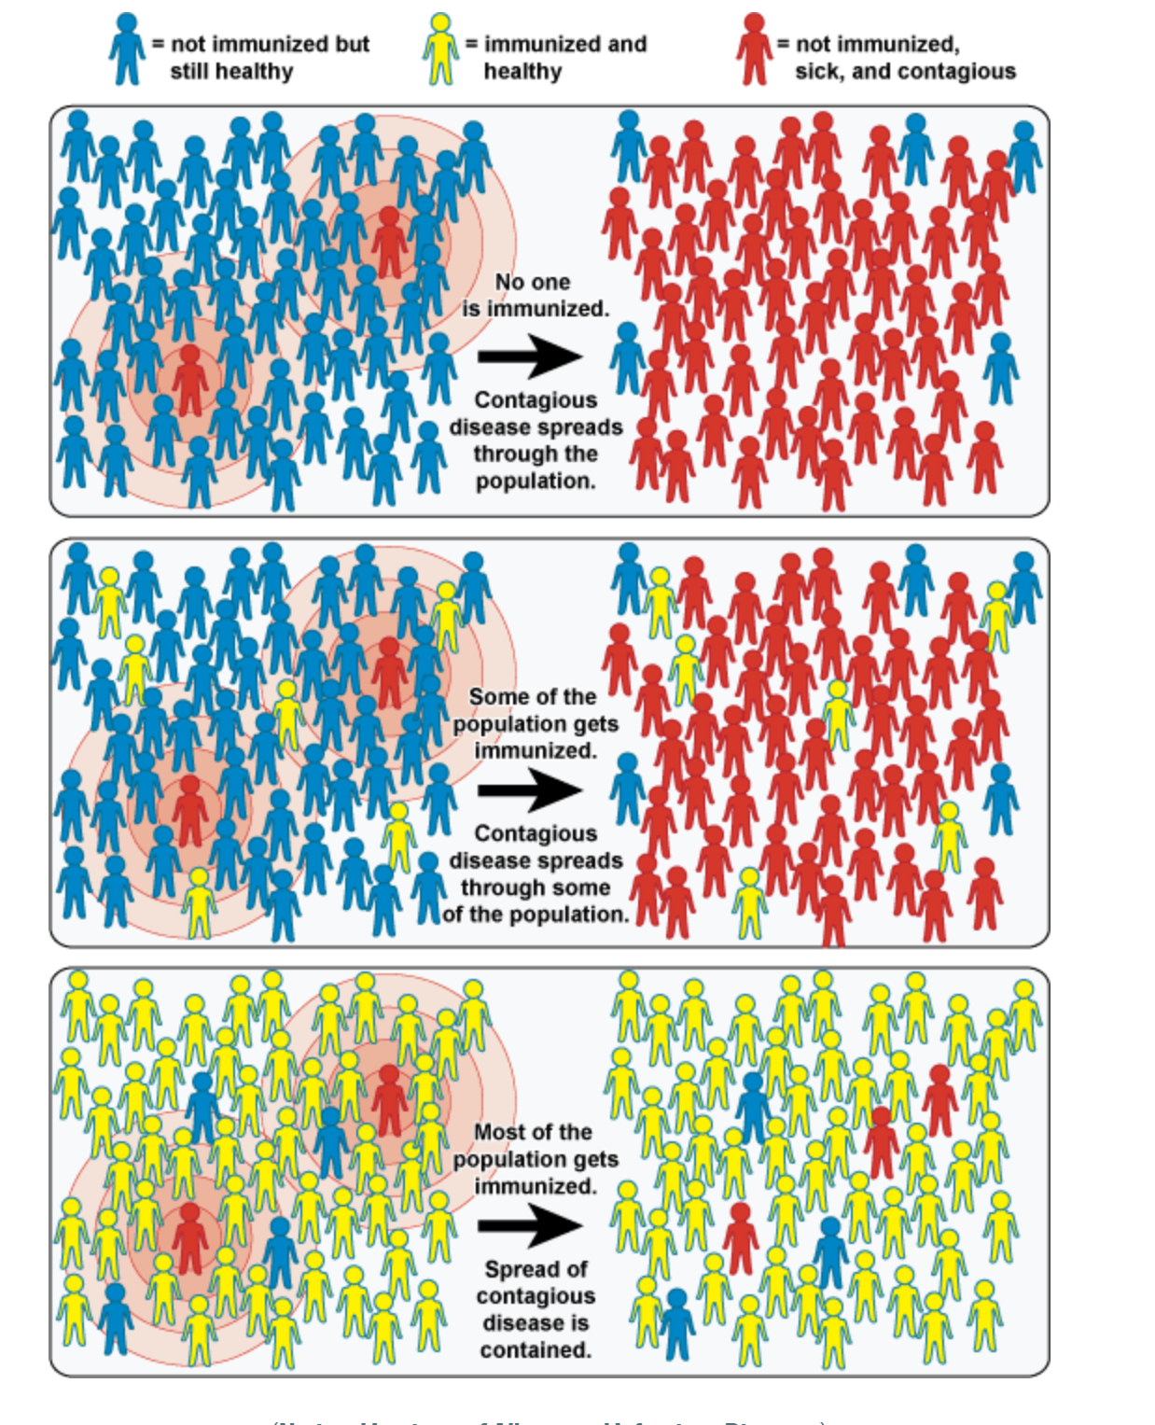
Precisamos alcançar coberturas mais altas para conter a disseminação de doenças contagiosas: Como é que as vacinas protegem a nossa população
Mensagem essencial
não vacinado mas saudável na mesma
vacinado e
saudável
não vacinado, doente e contagioso
A maioria da população é vacinada
A disseminação de doenças contagiosas é contida
Fonte: National Institute of Allergy and Infectious Diseases

Slide 10
Uma baixa cobertura significa que as doenças contagiosas conseguem espalhar-se rapidamente pela população
Mensagem essencial
não vacinado mas saudável na mesma
vacinado e
saudável
não vacinado, doente e contagioso
Parte da população é vacinada
Doenças contagiosas espalham-se por parte da população
Fonte: National Institute of Allergy and Infectious Diseases

Slide 11
Os programas de vacinação são mais do que financiar vacinas: precisamos financiar de maneira adequada os custos operacionais do programas e estratégias de distribuição das vacinas
Mensagem essencial
Os programas não dependem apenas das vacinas, mas sim de todos os elementos do programa para distribuí-las e administrá-las de forma efetiva e monitorar o progresso do programa:
  sistemas de cadeia de frio e distribuição
  monitoramento e vigilância
  planejamento e supervisão de apoio
  treinamento e capacitação de pessoal
  atividades volantes
Os programas de vacinação dependem da existência de sistemas de atenção primária à saúde fortes

Slide 12
Apresentar evidências para sustentar o compromisso e o investimento ao longo do tempo...
Dados
Quando os programas vacilam, seguem-se consequências desastrosas...
Japão, 1979, Tosse convulsa*
A taxa de vacinação caiu de 80% em 1974 para 10% em 1976
Resultado: 13 000 casos / 41 mortes
Antiga União Soviética, 1990-1999, Difteria**
Desagregação dos serviços de saúde pública
Resultado: 150 000 casos / 5 000 mortes
Suécia, 1979-1996, Tosse convulsa***
Lapso governamental na vacinação
Resultado: 60% de infetados abaixo de 10 anos de idade
Irlanda, 2000, Sarampo†
Recusa de vacinação
Resultado: 300 casos / 3 mortes infantis
Vietname, 2013, HepB‡
Redução na cobertura após publicidade à volta de eventos adversos posvacunales para a vacina pentavalente
Resultados esperados de um ano de baixa na cobertura: Na coorte de nascimentos de 2013 mais de 17 000 futuras mortes por infeção com a hepatite B crónica (cancro do fígado, cirrose) e mais de 90 000 infeções crónicas.
* https://www.cdc.gov/vaccines/vac-gen/why.htm
** https://wwwnc.cdc.gov/eid/article/4/4/98-0404_article
***https://www.ncbi.nlm.nih.gov/pubmed/8483621
† https://www.ncbi.nlm.nih.gov/pubmed/12867830
‡ https://www.ncbi.nlm.nih.gov/pubmed/26055296

Slide 13
Apresentar evidências aos tomadores de decisões acerca de segurança das vacinas
Mensagem essencial
As vacinas são seguras.
  O licenciamento de uma vacina requer avaliações e testes exaustivos para certificar que tanto é segura como eficaz.
  Após a pré-qualificação e o licenciamento, a OMS continua a monitorizar a vacina. Qualquer efeito secundário grave é reportado e exaustivamente investigado.
As vacinas ainda são necessárias, mesmo que as doenças se tenha tornado incomuns.
Vacinas combinadas:
  Poupar tempo e dinheiro através de menos visitas aos serviços de vacinação;
  Reduzir o desconforto para a criança através de menos injeções;
  Aumentar a probabilidade da criança vir a receber o conjunto completo de vacinas de acordo com o calendário nacional de vacinação
Citações de documentos presentes na Vaccination and Trust Library da OMS-Euro, onde se encontra muito mais material disponível. Ver: http://www.euro.who.int/en/health-topics/disease-prevention/vaccines-and-immunization/publications/vaccination-and-trust-library-1

Slide 14
O VoICE é uma fonte excelente de informações sobre o valor da imunização
https://immunizationevidence.org/
Fácil de utilizar e atualizado com regularidade

